Slide 1


Amélioration de la Production de Riz en Afrique de l’Ouest en Réponse à la Flambée des Prix des Denrées Alimentaires (APRAO)
ETAT D’AVANCEMENT ET PERSPECTIVES
Composante Niger
Atelier Régional APRAO
Abidjan 31 mai -1er juin 2012

Slide 2
Plan de Présentation
1.
INTRODUCTION
2. OBJECTIFS NATIONAUX DU PROJET
3.
SECTEURS ET STRATEGIE D’INTERVENTION
4.
RESULTATS
5.
PARTENARIATS DEVELOPPES ET SYNERGIES
6. CONCLUSION
7.
PERSPECTIVES (Plan de travail 2012)

Slide 3
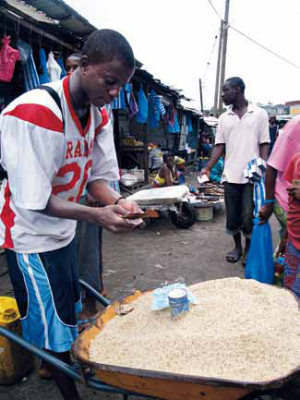
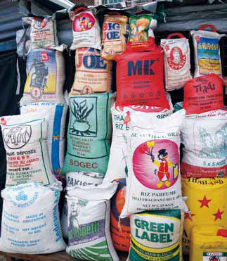
Contexte
Riz se place en 3ème position
Production nationale rizicole = 132.030 t de paddy
 Consommation atteint 41,27 kg/hab/an (INS, 2011).
 Production ne couvre 1/3 des besoins annuels estimés à 305 732t de riz blanc en 2010 (DSA, 2011).
Pour combler les besoins en riz, le Niger a importé 221. 376 t de riz en 2008 d’une valeur de 48.394 millions de FCFA (INS,2008).

Slide 4
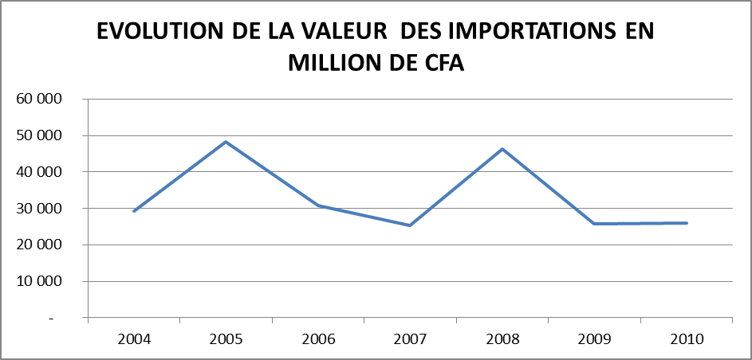
Source Ministère du commerce, 2011

Slide 5
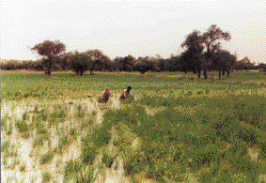
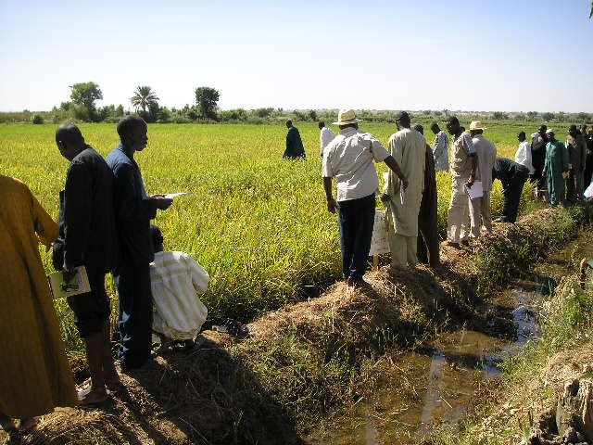
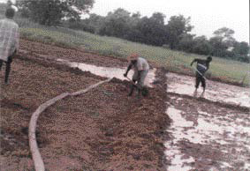
Ecologies-Productions
Ecologie | Superficie (ha) | % Par rapport a la superficie totale | Quantité (Tonnes) | % par rapport a la Production totale
Irrigué | 8 500 | 22 | 70 000 | 53
Pluvial (fluvial+ | 10 000 | 26 | 10 000 | 7,5
Bas fond | 19 000 | 50 | 52 030 | 39

Slide 6
… Contexte …
Quelques contraintes
 Le manque d’organisation des différents acteurs (semenciers, producteurs de paddy, transformateurs, commerçants)
La non compétitivité du riz local
L’indisponibilité et l’inaccessibilité aux intrants
Quelques Atouts
Terre, eau, potentiel humain organisé en OP
Résultats de recherche disponibles
APRAO
Contribuer à solutionner les contraintes
Valoriser et atouts

Slide 7
Objectif Général
Améliorer durablement la production nationale de riz au Niger en vue de réduire le déficit de cette denrée dans le pays
SDR et SNDR

Slide 8
Objectifs Spécifiques
 Objectif spécifique 1: Promouvoir la mise en œuvre de la politique et de la législation nationales semencières
 Objectif spécifique 2: Assurer une production nationale semencière suffisante et durable du riz

Slide 9
Objectifs Spécifiques
 Objectif spécifique 3: Promouvoir l’intensification durable des systèmes de production de riz
Objectif spécifique 4: Promouvoir la transformation et la commercialisation de riz de qualité par les producteurs et productrices

Slide 10
Secteur d’intervention
Amélioration de l’environnement technique et socio-économique de la production rizicole
Caractérisation des sites du projet
Renforcement des capacités (formations diverses)
Promotion de la mise en place de fonds de roulement
Contribution à l’efficacité des interventions de l’Etat
Production de semences de qualité ( semences certifiées ?)
Production de paddy
Transformation (etuvage)

Slide 11
Stratégie d’intervention
Choix des sites ( selon critères: OP, accèss, …..
Choix des bénéficiaires (petit producteurs, genre,….)
Mode opérationnel de collaboration avec les bénéficiaires (responsabilité des OP,…)
Choix des partenaires ( domaine rizicole,…..)
Gestion des partenariats (PA,…..)
Exploitation des synergies ( gestion de ressources,…)
Exploitation de la chaîne des valeurs (acteurs, )
Suivi et appui techniques des activités (FAOR, cord N)
Interactions avec la Coordination Régionale (missions coord R,..)

Slide 12
Principaux Résultats obtenus

Slide 13
Principaux Résultats obtenus
Environnement technique et socio économique (Caractérisation des sites, mise en place de fond de roulement)
Production de semences de qualité (production de semences, appui en engrais et formations)
Production de paddy ( formations GIR)
Transformation ( femmes étuveuses)

Slide 14
Caractéristiques des Sites
Site | Superficie ha | Nbre exploitants
Toula | 260 | 769
Daibery | 296 | 789
Tara | 172 | 564
Saadia | 25 | 56
Saga | 390.25 | 1597
Sébéry | 350 | 1100
Say | 250 | 353
Total | 1743.25 | 5 228

Slide 15
Typologie Riziculture

Slide 16
Multiplicité des variétés
Type variétal |  | site |  |  |  |  |  |  | Total
 |  | SAGA | GAYA | SEBERI | FS SAADI | TOULA | DAIBERI | SAY
 | IR-8 | 0 | 2 | 0 | 0 | 0 | 0 | 0 | 2
 | IR-15 | 0 | 8 | 0 | 24 | 63 | 26 | 42 | 163
 | WITA 8 | 0 | 0 | 0 | 6 | 0 | 0 | 16 | 22
 | WITA 9 | 0 | 0 | 0 | 0 | 0 | 1 | 0 | 1
 | RIZ MALAN VILLE | 0 | 0 | 0 | 0 | 0 | 0 | 1 | 1
 | BG | 0 | 0 | 10 | 0 | 0 | 0 | 0 | 10
 | DOGON BARO | 0 | 0 | 5 | 0 | 0 | 0 | 0 | 5
 | GAMBIACA | 0 | 1 | 0 | 0 | 1 | 43 | 0 | 45
 | NERICA | 0 | 0 | 16 | 0 | 0 | 0 | 0 | 16
 | WAYHIDJIO OU AMARIA | 34 | 3 | 19 | 0 | 12 | 3 | 0 | 71
 | ARHIDJO | 28 | 0 | 0 | 0 | 0 | 0 | 0 | 28
 | SOUNFAY KOYO | 23 | 0 | 0 | 0 | 0 | 0 | 0 | 23
 | MOKOUKA | 10 | 0 | 0 | 0 | 0 | 0 | 0 | 10
 | IDE KONO | 0 | 1 | 0 | 0 | 0 | 0 | 0 | 1
 | RIZ 33 | 0 | 1 | 0 | 0 | 0 | 0 | 0 | 1
 | D 52 | 0 | 1 | 1 | 0 | 4 | 3 | 0 | 9
 | KASSIMO | 0 | 1 | 0 | 0 | 0 | 5 | 0 | 6
 | SOMO SOGOUMI | 0 | 15 | 0 | 0 | 0 | 0 | 0 | 15
 | POFFI | 0 | 0 | 12 | 0 | 0 | 0 | 0 | 12
 | TARA IZO | 0 | 0 | 7 | 0 | 0 | 0 | 0 | 7
Total |  | 95 | 33 | 70 | 30 | 80 | 81 | 59 | 448

Slide 17
Répartition globale des types de sol

Slide 18
Répartition des types de semences en fonction des sites
SITE | Améliorée | Locale | locale améliorée | Total
SAGA | 0 | 5 | 94 | 99
GAYA | 3 | 24 | 7 | 34
SEBERI | 17 | 13 | 9 | 39
FS SAADI | 29 | 2 | 0 | 31
TOULA | 72 | 27 | 8 | 107
DAIBERI | 73 | 8 | 11 | 92
SAY | 0 | 59 | 0 | 59
Total | 194 | 138 | 129 | 461

Slide 19
Utilisation des types d’engrais en fonction des sites
SITE | UREE | DAP | NPK151515 | Total
SAGA | 92 | 0 | 96 | 188
GAYA | 32 | 0 | 33 | 65
SEBERI | 64 | 0 | 66 | 130
FS SAADIA | 30 | 0 | 30 | 60
TOULA | 79 | 6 | 80 | 165
DAIBERI | 78 | 0 | 79 | 157
SAY | 59 | 0 | 59 | 118
Total | 434 | 6 | 443 | 883

Slide 20
Répartition de rendements selon les sites
Site |  | Classes des rendements en saison d’hivernage (T/ha) |  |  |  | Total
 |  | [0,5 à 3] | [3,01 à 5,5] | [5,51 à 8] | [8,01 à 10]
 | SAGA | 0 | 18 | 7 | 0 | 25
 | GAYA | 7 | 12 | 5 | 0 | 24
 | SEBERI | 0 | 39 | 4 | 0 | 43
 | TOULA | 4 | 3 | 0 | 0 | 7
 | DAIBERI | 13 | 16 | 36 | 1 | 66
Total |  | 24 | 88 | 52 | 1 | 165

Slide 21
Accès au marché

Slide 22
Accès aux services de vulgarisation

Slide 23
Mise en place de fond de roulement
30 tonnes de semences R1
14,1 tonnes d’engrais 15-15-15 et urée
15.000.000 FCFA
4.200.000 FCFA

Slide 24
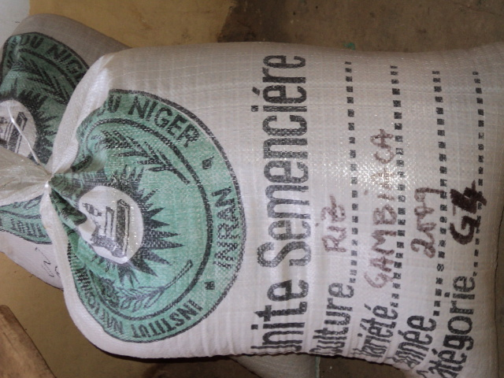
Production de semences)
700 kg de Semences (G4)
Sites | Quantité
Say | Totale = 96 Kg dont : Gambiaka = 48 kg NERICA L-49= 48 kg
Toula | Totale = 144 kg dont : Gambiaka = 72 kg NERICA L-49 = 72 kg
Tara | Totale = 96 kg dont : Gambiaka = 48 kg NERICA L-49 = 48 kg
Sébery | Totale = 72 kg dont : Gambiaka = 36 kg NERICA L-49 = 36 kg
Saga | Totale = 84 kg dont : Gambiaka = 48 kg NERICA L-49 = 36 kg
Daibery | Totale = 84 kg dont : - Gambiaka = 48 kg - NERICA L-49 = 36 kg
S2= 12.25 ha

Slide 25
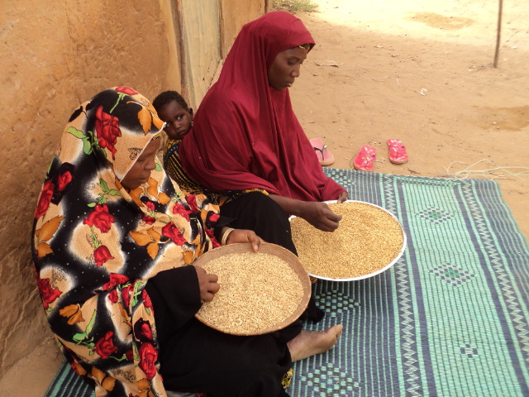
Quantité de semences (R1) produites en SH 2011
Site | Quantité produites (kg)
Toula | 4903
Daibery | 4104
Say | 4903
Saga | 5616
Sébery | 3384
Tara | 6977
Total | 29 893
3600 t de semences R10

Slide 26
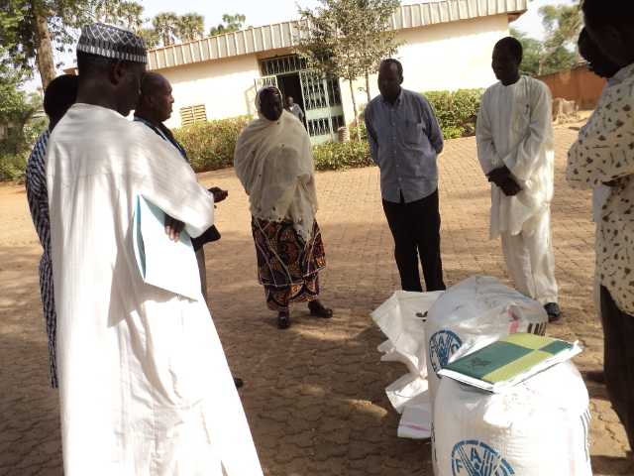
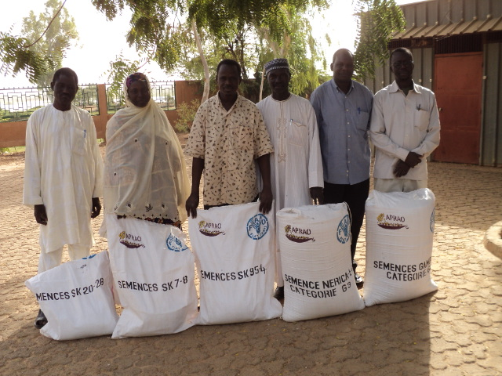
Quantité de semences pré base (G3)
Variétés | Quantité (kg)
Kogoni 91-1 | 70
NERICA L-49 | 70
SK95-4 | 10
SK20-28 | 10
SK7-8 | 10
Total | 170
23.8 t de semences G40

Slide 27
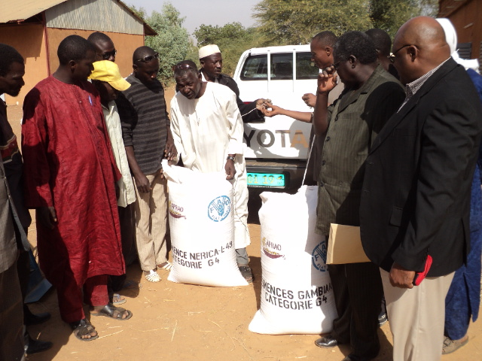
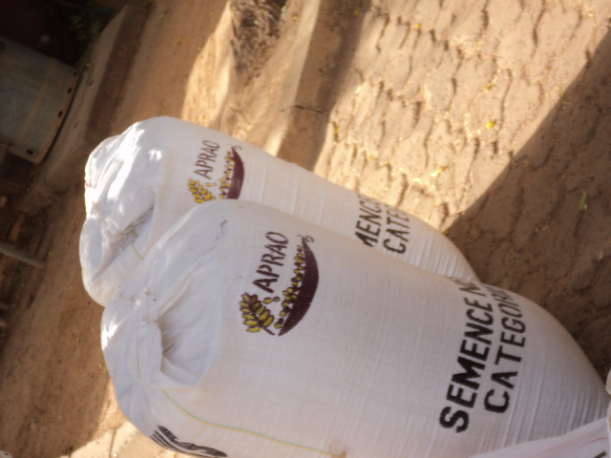
Quantité de semences G4 à la ferme semencière
Variétés | Quantité (kg)
Kogoni 91-1 | 70
NERICA L-49 | 70
Total | 140
19,6 t semences R10

Slide 29
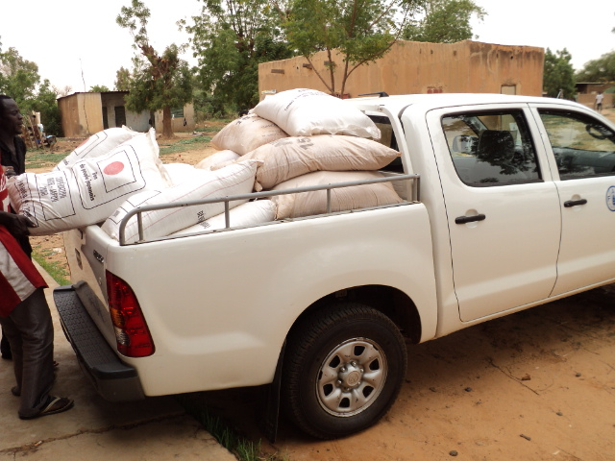
Appui en engrais
14,1 tonnes d’engrais (15-15-15 et Urée)

Slide 30
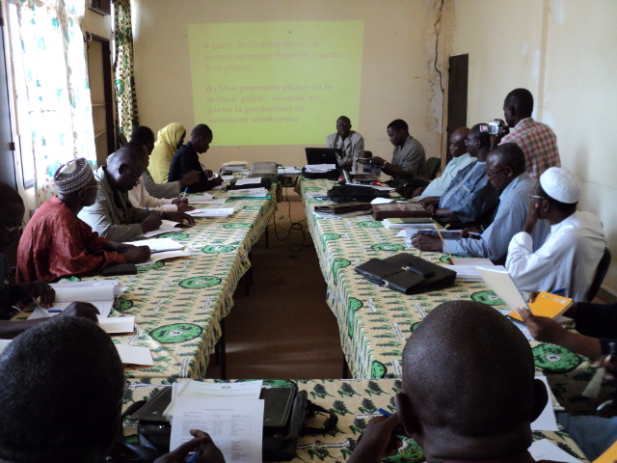
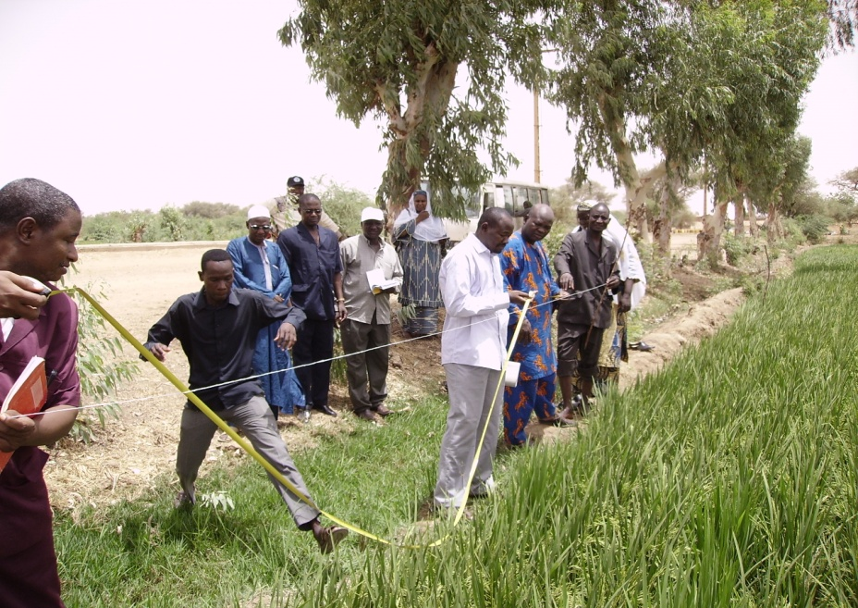
Formations sur les semences
Apprenants:
Profils et origines des participants:
Agents d'agriculture
Directeurs des périmètres
Président de coopérative
Directeur de ferme semencière Saadia
Conseillers de District agricole
Chercheur
Partenaires
INRAN
ferme semencière
division semences (MAG)
Formations des inspecteurs pour le contrôle et certification de semences
17 formés dont 7 inspecteurs

Slide 31
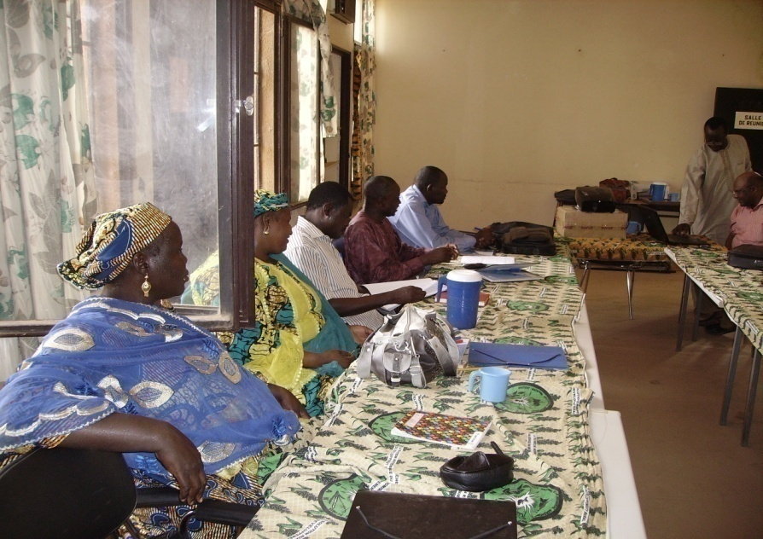
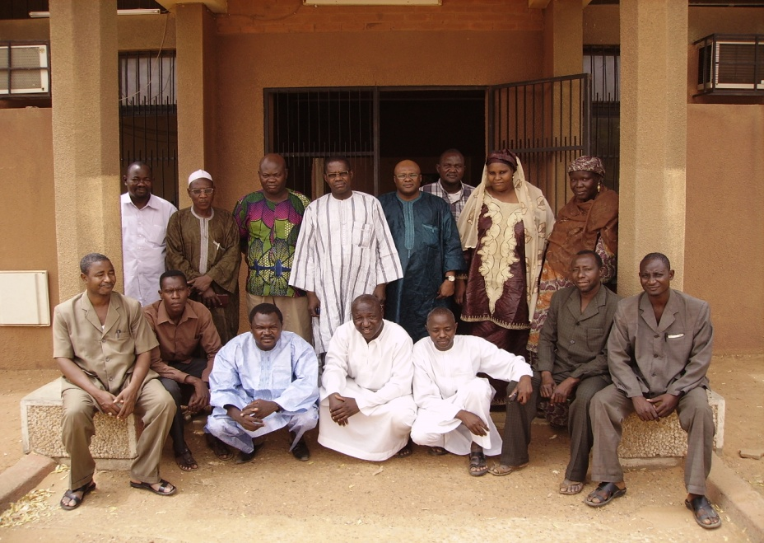
Formation ( recyclage)
11 personnes sont recyclées :
6 inspecteurs
1 agent de la direction générale de l’agriculture (vulgarisation),
1 de l’INRAN,
1 de l’ONAHA
2 agents techniques de terrain du projet APRAO
Recyclage des inspecteurs pour le contrôle et certification de semences

Slide 32
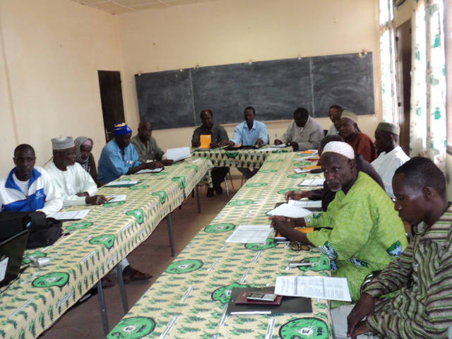
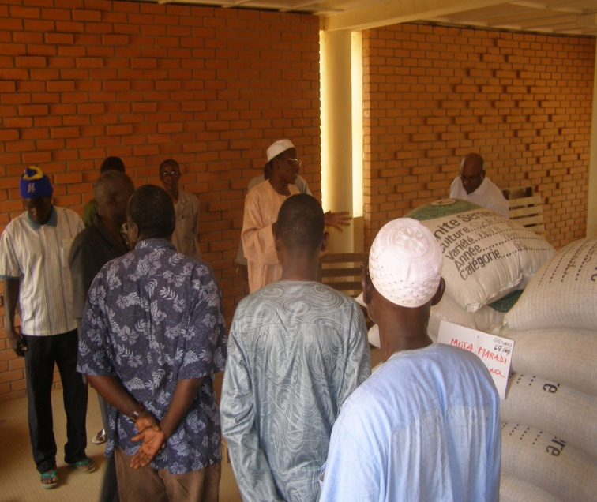
Formation sur la production de semences, conservation
et stockage
18 formés
Apprenants:
directeurs des périmètres,
président coopérative
techniciens de recherche
paysans multiplicateurs de semences
Partenaires
INRAN,
ferme semencière,
division semences MAG
RINI

Slide 33
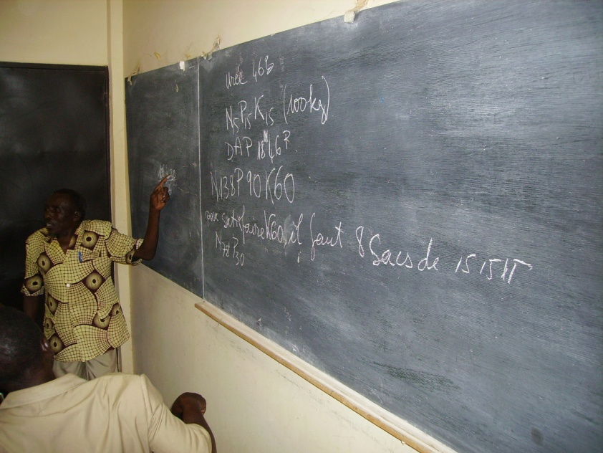
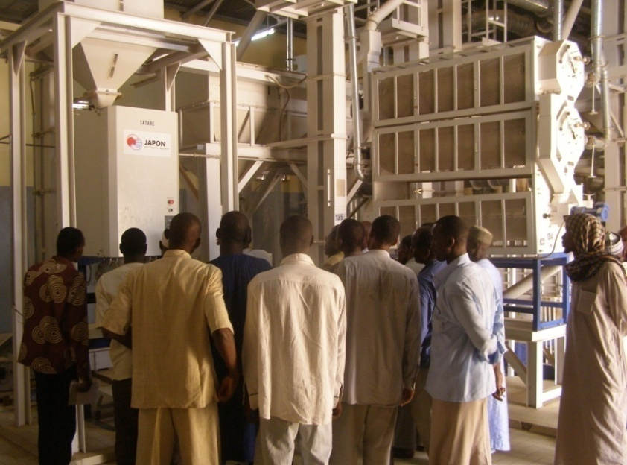
Formation sur la production du paddy (GIR)
19 Formés
Apprenants
directeurs des périmètres
président coopérative (Sébery)
techniciens de recherche
paysans multiplicateurs de semences
Partenaires
INRAN,
ferme semencière,
DGA
RINI
FUCOPRI

Slide 34
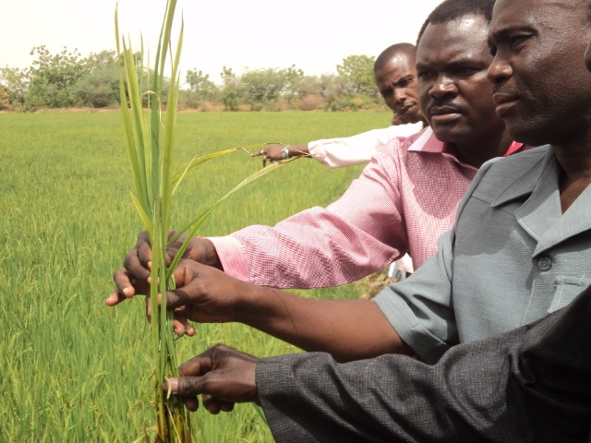
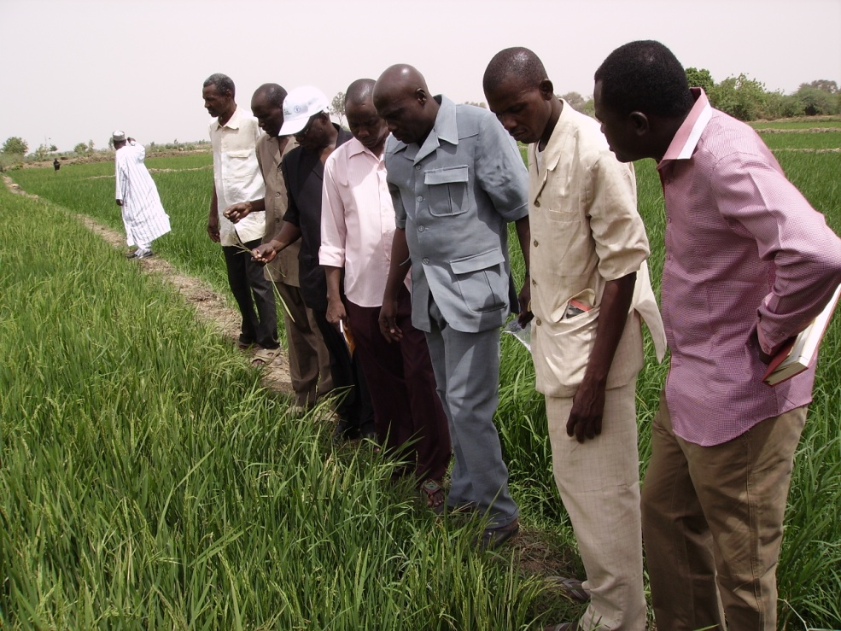
Recyclage sur la Gestion Intégrée De la Riziculture (GIR)
18 personnes recyclées:
14 directeurs des périmètres,
1 agent du service agricole (vulgarisation)
1 de la recherche
1 de l’ONAHA
1 de RINI

Slide 35
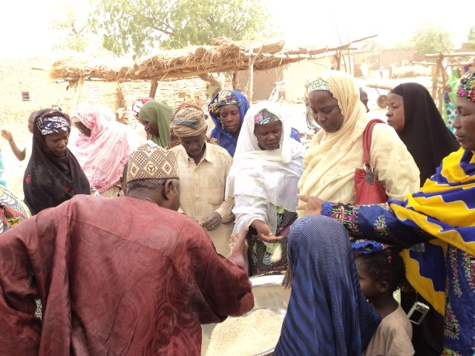
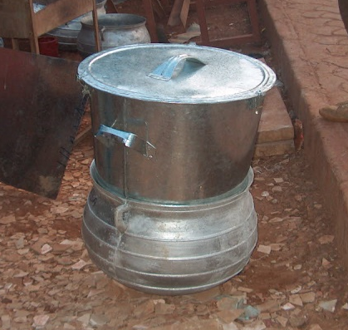
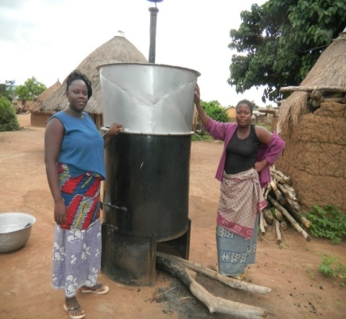
Transformation (femmes étuveuses)
Seize (16) femmes étuveuses venues de 8 coopératives sont formées sur les bonnes pratiques de l’étuvage de riz
L’effet variétal sur la qualité de riz étuvé a été perçu à travers la comparaison entre la Gambiaka et la NERICA-l-49
Les avantages de l’étuvage et les caractéristiques d’un riz étuvé de qualité sont connus.

Slide 36
Autres résultats du projet
Organisation des visites avec les partenaires
Journées de sensibilisation
participation à l’élaboration des documents sur la loi semencière et politique semencière u Niger
Etc.

Slide 37
Principaux Documents élaborés
Elaboration et mise à jour du documents sur l’état des lieux de la riziculture au Niger
Révision du catalogue national des espèces et variétés végétales, 25 janvier 2012
situation de références des sites.
Posters
Dépliants
Plaquettes
Article dans le bulletin FAO
Etc.

Slide 38
Développement de partenariat et synergies

Slide 39
Partenaires du projet
Division semences /MAG/EL
INRAN
ONAHA
FUCOPRI
RINI
Ferme semencière de Saadia
TRAGSA
APPSN
PPHSA

Slide 40
Partenaires | Thème du partenariat | Résultats obtenus ou en cours
Division semences et Qualité | Promotion de l’utilisation de semences certifiées au Niger | - Loi semencière -Révision du catalogue
Ferme semencière de Saadia | Promotion de semences certifiées de bonne qualité | - Mise en place de 140 kg de semences G4 de NERICA L- 49 et Gambiaka
INRAN | Régénérescence de matériels génétiques (souches, pré base et base) homologués | -Acquisition de 140 kg de pré base -Réhabilitation de labo semences
FUCOPRI | Gestion des coopératives et promotion du rôle des femmes étuveuses dans la chaine de valeur | - Renforcement des capacités des femmes étuveuses - Formation sur le fonds de roulement, marketing et gestion des entreprises
RINI | Promotion de la qualité de riz blanchi au Niger | -Formation post récolte -Commercialisation de riz local
TRAGSA | Rentabilisation et mise en valeur des AHA | - Aménagements hydro agricoles réhabilités et mis en valeur - Achat des batteuses ASI
ONAHA | Intensification de la riziculture au Niger | Formation des agents d’encadrements Formation des producteurs de semences
PPHSA | Promotion du riz pluvial | - Production de riz pluvial avec complément d’irrigation -Mise en valeur des terres pour riz pluvial

Slide 41
Conclusion
Les leçons tirées:
utilisation de semences de qualité, renforcement de capacités (formations), partenariat et synergie,……
les résultats sont visibles en dépit des contraintes
Les difficultés rencontrées sont essentiellement :
Le mélange observé au niveau des semences mises à la disposition des paysans multiplicateurs de semences
Le retard accusé pour l’achat des équipements et la formation sur batteuses prévue depuis juin 2010
Le retard dans le recrutement des agents de terrain
La lenteur administrative

Slide 42
Conclusion (suite)
Des mesures sont prises pour y remédier:
Tri des semences par des femmes comme solution alternative et régénérescence du matériels génétiques ( Gambiaka et NERICA)
DAO en signature pour les équipements et matériels
Formation sur les batteuses, les négociations sont en cours
Agents de terrain sont recrutés et sont déjà sur le terrain
Différentes rencontres entre la coordination nationale et FAOR
Procédures internes soient adaptées aux caractéristiques du projet
la visite de suivi par la coordination régionale ( qui devrait être renforcer)
Déblocage des situations

Slide 43
Conclusion (suite)
Importance des résultats pour la SNDR :
Objectif stratégique de la SNDR: production nationale annuelle soit au moins égale à 380 000 tonnes à partir de l’année 2025
2019 : Niger = exportateur de riz
les résultats de APRAO contribueront à l’atteinte de l’objectifs de la SNDR et surtout au programme 3N

Slide 44
Conclusion (suite)
Défis majeurs 2012 :
Adoption de la SNDR
Accroitre la production de riz au Niger de 132000 t à 150000 t en 2012 à travers l’utilisation des semences certifiées augmentation des S² ,techniques culturales, etc.
Produire 4000 tonnes de semences d’ici dec. 2012
Produire du paddy de bonne qualité
Rendre le riz local compétitif

Slide 45
Amélioration de la Production de Riz en Afrique de l’Ouest en Réponse à la Flambée des Prix des Denrées Alimentaires (APRAO)
Perspectives (Plan de travail 2012)
Composante Niger
Atelier Régional APRAO
Abidjan 31 mai -1er juin 2012

Slide 46
Plan de travail 2012
OS 1: Promouvoir la mise en œuvre de la politique et de la législation nationales semencières
Activités | Actions | Acteurs | Produits attendus | Echéances
Populariser les textes de politique et de législation nationale sur les semences | contribuer organisation Atelier de popularisation de loi semencière contribution à édition de politique et loi semencière | APRAO MAG INRAN APPSN | 100 exemplaires des textes de politiques et loi semencières sont édités | Juillet-sept
Faciliter l’homologation de nouvelles variétés prometteuses | organisation de réunion du comité d’homologation | MAG DSQ INRAN FUCOPRI | 1réunion du comité d’homologation. | Juin–nov.

Slide 47
Plan de travail 2012 (suite)
OS 1: Promouvoir la mise en œuvre de la politique et de la législation nationales semencières
Activités | Actions | Acteurs | Produits attendus | Echéances
Faciliter le fonctionnement des structures de la politique nationale semencière | .organisation d’une réunion du comité de semences .organisation de missions de suivi et E | MAG DSQ INRAN FUCOPRI | 1réunion comité national 3 missions de suivi et E | Juin –nov.
Appuyer les services techniques (certification de semences) Réhabiliter les labo semences | la certification des semences Réhabilitation de (2) labo semences | APRAO experts semences | inspection des parcelles des paysans multiplicateurs 2 labo réhabilités | juillet - octobre

Slide 48
Plan de travail 2012 (suite)
OS 1: Promouvoir la mise en œuvre de la politique et de la législation nationales semencières & OS 2: Assurer une production nationale semencière suffisante et durable du riz
Activités | Actions | Acteurs | Produits attendus | Echéances
Renforcer les capacités de la recherche à produire de pré base et base et les paysans multiplicateurs pour R2 | Production de pré base et base par l’INRAN Production par Paysans multiplicateurs Appui en intrants pour paddy | APRAO INRAN CAIMA | 1 t de G4 Semences produites 3600 t de R2 produites 15T d’engrais | Juin-nov.
Former le personnel des entreprises semencières à la gestion | Formation sur la gestion des entreprises semencières | APRAO FUCOPRI CPS APPSN | 7 gestionnaires entreprises semencières formés | Juin-juillet

Slide 49
Plan de travail 2012(suite)
OS 2: Assurer une production nationale semencière suffisante et durable du riz & OS3: Promouvoir l’intensification durable des systèmes de production de riz
Activités | Actions | Acteurs | Produits attendus | Echéances
Promouvoir la mise en place des fonds de roulement | organisation d’un atelier national de réflexion et de sensibilisation | APRAO FUCOPRI CPS | système de fonds de roulement mis en place | Juillet –Aout
Transférer les pratiques culturales performantes | transfert des meilleures pratiques culturales aux paysans. | APRAO INRAN ONAHA FUCOPRI | - 5 meilleures pratiques culturales transférées aux paysans | juin

Slide 50
Plan de travail 2012(suite)
OS3: Promouvoir l’intensification durable des systèmes de production de riz
Activités | Actions | Acteurs | Produits attendus | Echéances
Diffuser les variétés améliorées de riz au niveau des différents sites du projet | Diffusion des meilleures variétés performantes déjà identifiées | APRAO INRAN ONAHA FUCOPRI | Au moins 2 variétés diffusées | Juin-juillet
former les agents et producteurs en GIR/GIPD | formation modules (GIR/GIPD/CEP) | APRAO INRAN ONAHA AfricaRice GIPD | 3 modules dispensés (GIR/GIPD/CEP) 250 pers. formées | Juin-nov

Slide 51
Plan de travail 2012 (suite)
OS3: Promouvoir l’intensification durable des systèmes de production de riz
Activités | Actions | Acteurs | Produits attendus | Echéances
Organiser des Journées de sensib. et Participer à des évènements agricoles (Foires, Salons, Etc.) | organisation des journées de sensibilisation Participation de APRAO aux journées portes ouvertes, etc. émissions radio TV plaquettes | APRAO FUCOPRI INRAN APPSN MAG | les producteurs sont sensibilisés 2 participations aux foires, événements 2 émissionsRTV 3 plaquettes complètes | Juin -nov
Acquérir des équipements et matériels de production | Mise à disposition de matériels agricoles | APRAO CAIMA | 7 batteuses 7motoculteurs etc. | Mai -Août

Slide 52
Plan de travail 2012 (suite)
O S 4: Promouvoir la transformation et la commercialisation de riz de qualité par les producteurs et productrices
Activités | Actions | Acteurs | Produits attendus | Echéances
Renforcer les capacités techniques et matérielles, à conditionner, à stocker | rehabilitation de magasins de stockage et conservation de semences et paddy | APRAO FUCOPRI ONAHA CPS ONAHA | 7magasins réhabilités 3 Aires de sechage 1 chambre froide | fev-Août
Former en utilisation de matériels post-récolte ( battage) | Organisation de formation sur batteuse ASI | APRAO ONAHA TRAGSA Coop | 14 producteurs formés | Mai -juin

Slide 53
Plan de travail 2012 (suite)
O S 4: Promouvoir la transformation et la commercialisation de riz de qualité par les producteurs et productrices
Activités | Actions | Acteurs | Produits attendus | Echéances
Former les transformateurs sur les opérations de transformation et de conditionnement | Formation des transformateurs (Riziers) Formation de femmes étuveuses | APRAO Chambre commerce FUCOPRI RECA | 6 riziers formés 20 femmes étuveuses recyclées | Aout – sept
Aider à acquérir des unités de transformation | Installation d’unités de transformations | APRAO CAIMA MAG/EL ONAHA FUCOPRI RINI | 3 unités de transformations achetées et installées | juin-juillet

Slide 54
Plan de travail 2012(suite)
O S 4: Promouvoir la transformation et la commercialisation de riz de qualité par les producteurs et productrices
Activités | Actions | Acteurs | Produits attendus | Echéances
Renforcer les capacités des femmes étuveuses en leur facilitant l’accès à du matériel performant | Achat et mise à disposition de Matériels d’étuvages | APRAO CAIMA MAG/EL ONAHA CPS FUCOPRI RINI | 20 kits achetés et mis à disposition | Mai - juin
Aider à la mise en place d’une plateforme nationale | Faciliter la tenue des réunions trimestrielles | APRAO Acteurs filière riz | la plate forme est opérationnelle | Juillet- Nov

Slide 55
Plan de travail 2012(suite)
O S 4: Promouvoir la transformation et la commercialisation de riz de qualité par les producteurs et productrices
Activités | Actions | Acteurs | Produits attendus | Echéances
Former les producteurs en techniques de marketing et de commercialisation de paddy | Formation aux techniques de marketing et commercialisation | APRAO FUCOPRI CPS RINI | 25 pers. formés en marketing et commercialisation de paddy | Juin -juillet
Organiser de voyage d’étude | organisation d’un voyage d’etude dans 1 pays APRAO | APRAO Bénéficiaires | échanges d’expériences entre les coord. | juin

Slide 56
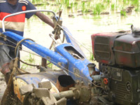

Slide 57
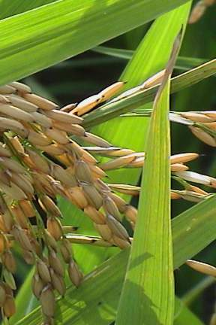
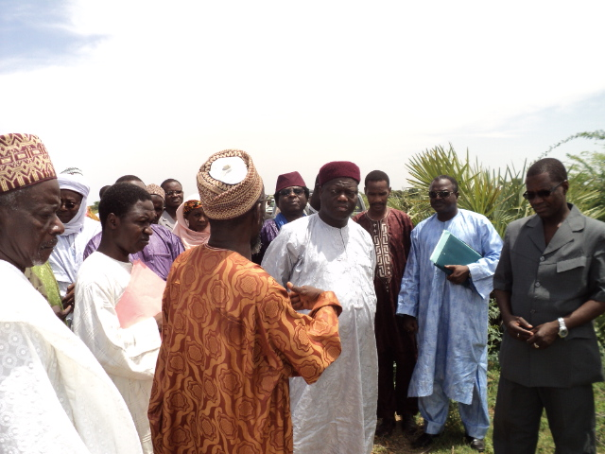
Visite du Ministre de l’Agriculture

Slide 58
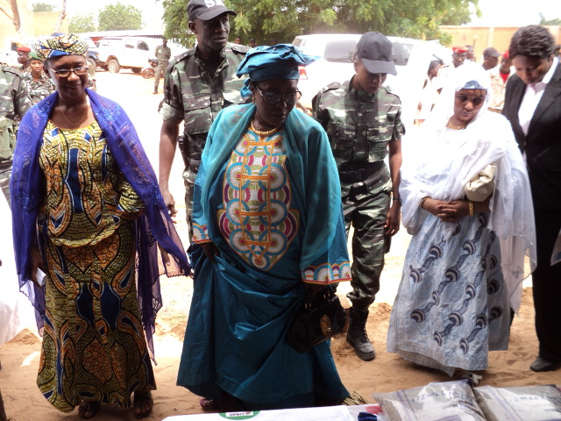
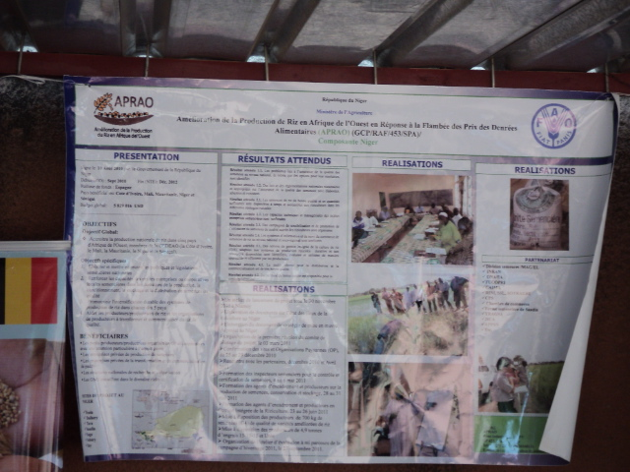
Participation de APRAO à la JMA
Poster

Slide 59
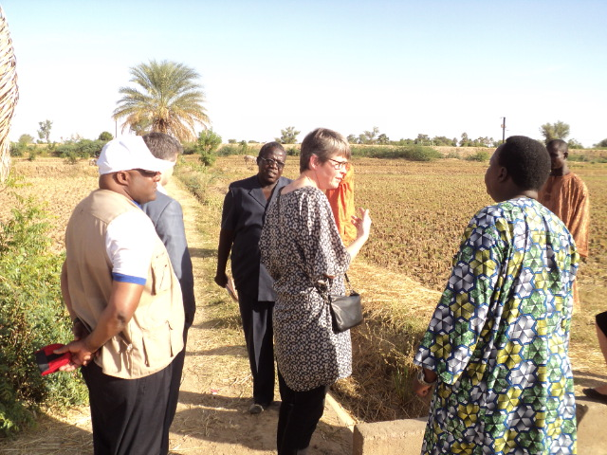
Visite de la Sous Ministre Danoise au niveau de site APRAO

Slide 60
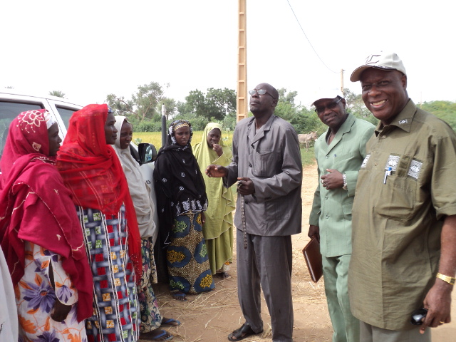
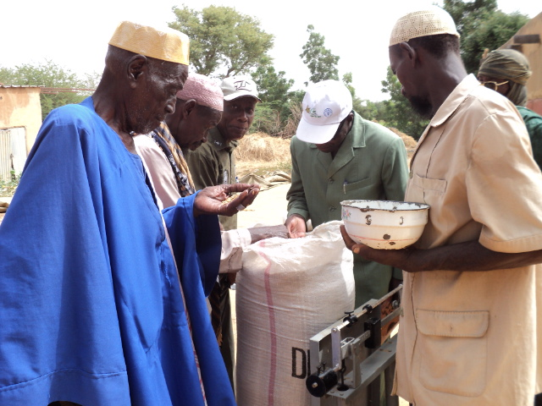
Visite du coordonnateur régional à Saga (site APRAO)

Slide 61
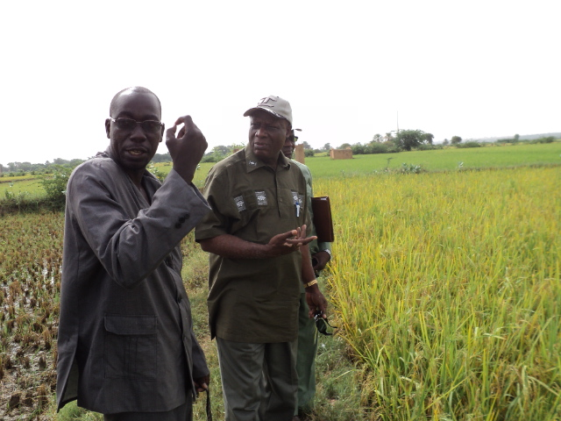
Visite du coordonnateur régional à Saga

Slide 62
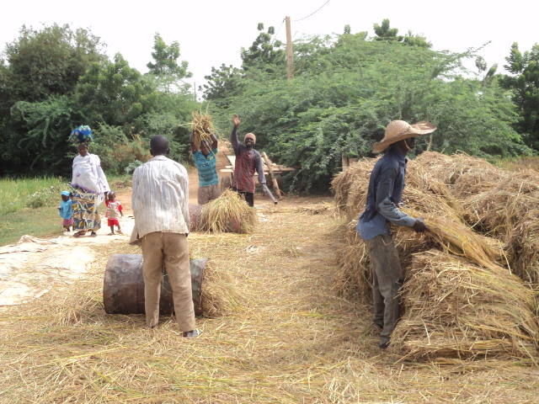
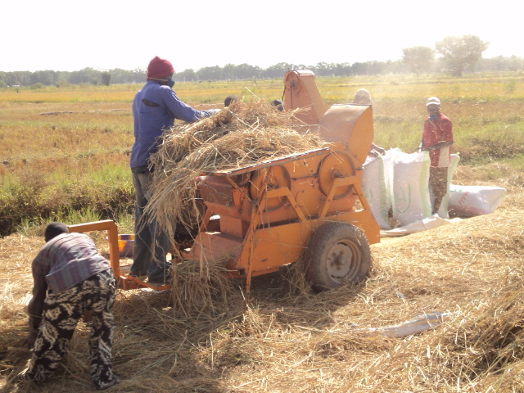
Merci pour votre attention !

